Slide 1
RAG e Árvore sintática de código para geração de documentação
Dickson Alves de Souza
Especialização em Engenharia de Software – Oferta 7 – Turma 1
PUC Minas
10 de Março de 2025
Professor Samuel Almeida Cardoso

Slide 2
Resumo
Customização de RAG para processamento de PDFs
Uso de árvore sintática concreta para processamento semântico de código-fonte em Python
Separação de chunks com e sem docstrings
Criação do index com os chunks com docstrings
Submissão de chunks sem docstrings para geração automatizada de docstrings
Inserção das docstrings no arquivo original

Slide 3
Visão geral
RAG usando PDFs sobre normalização
https://github.com/samuelcardoso/genai-rag
RAG e CSTs para processamento de código-fonte
https://github.com/disouzam/trabalho1-rag-puc-minas-2025

Slide 4
Árvore sintática concreta
Biblioteca libCST do Instagram permite processar e percorrer a árvore sintática de um módulo
O uso da CST (concrete syntax tree) permite processamento semântico de um arquivo
É possível, por exemplo, identificar funções com e sem docstrings e ainda retornar o conteúdo inteiro dela
Essas árvores permitem ferramentas que formatam código funcionar respeitando as regras da linguagem
Refatorações de código também são possíveis

Slide 5
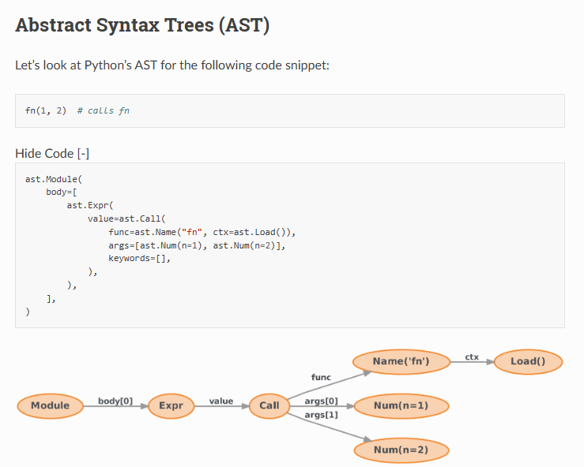
Figura 1: Árvore sintática abstrata
Fonte: Why LibCST? — LibCST documentation

Slide 6
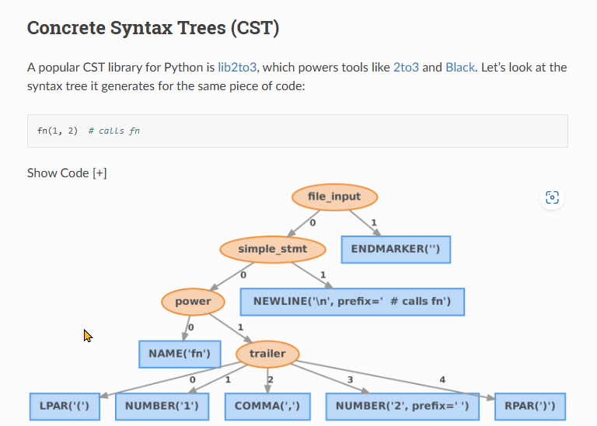
Figura 2: Árvore sintática concreta
Fonte: Why LibCST? — LibCST documentation

Slide 7
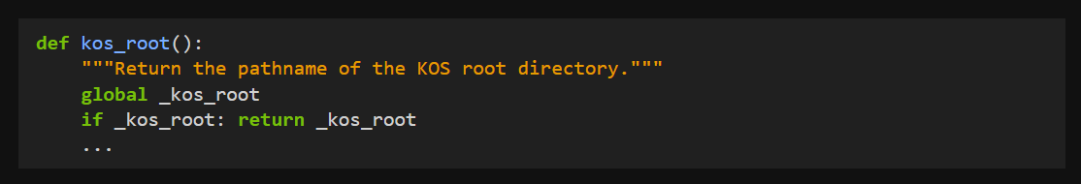
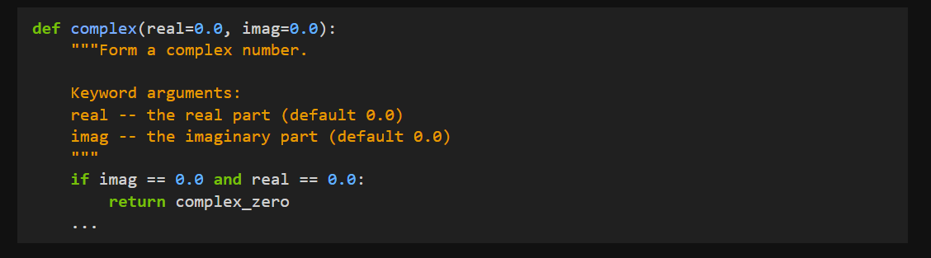
Docstrings – PEP 257
Docstrings de uma linha só
Docstrings de múltiplas linhas
PEP 257 – Docstring Conventions | peps.python.org

Slide 8
Pipeline RAG + Resposta a perguntas
Localiza todos os arquivos .py de um repositório
Divide o arquivo em funções
Filtra as funções que possuem docstrings
Cria os embeddings
Gera o índice a partir desses chunks
Considera cada uma como um chunk
Processa os arquivos-fonte novamente e extrai funções sem docstring
Prepara pergunta com a função e seleciona os 5 chunks mais próximos para dar contexto
Função com docstring gerada automaticamente

Slide 9
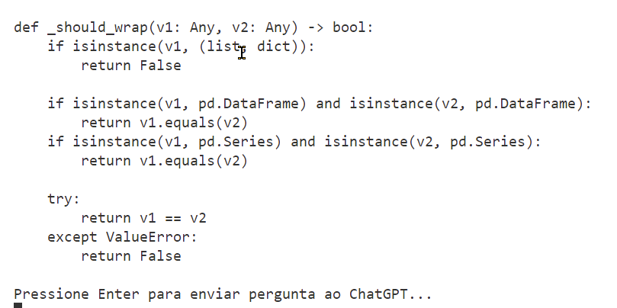
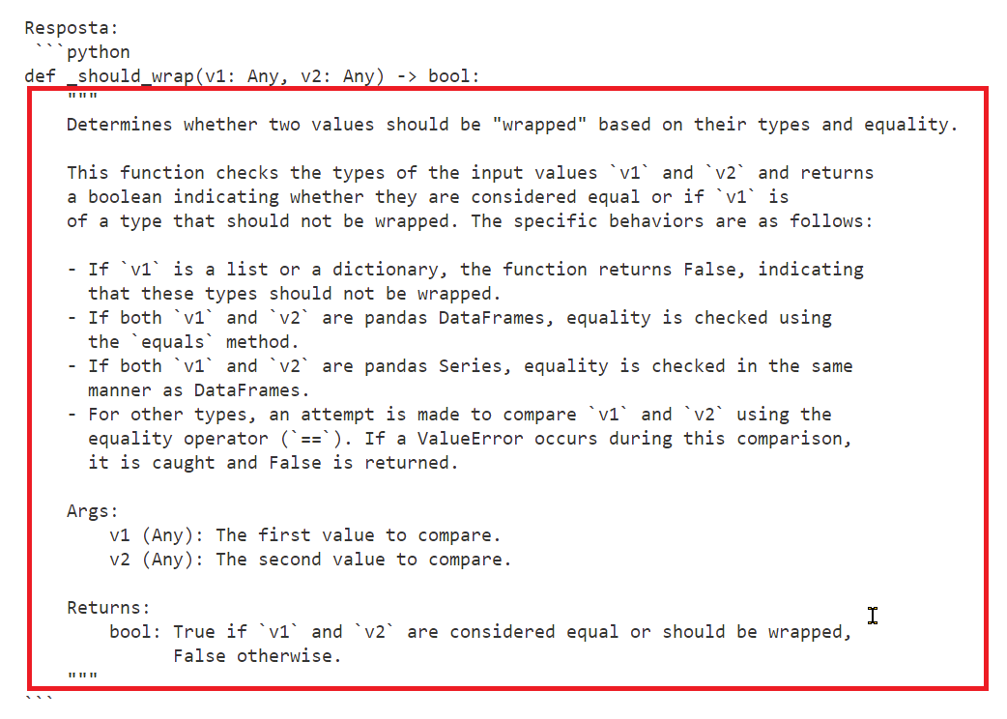

Slide 10
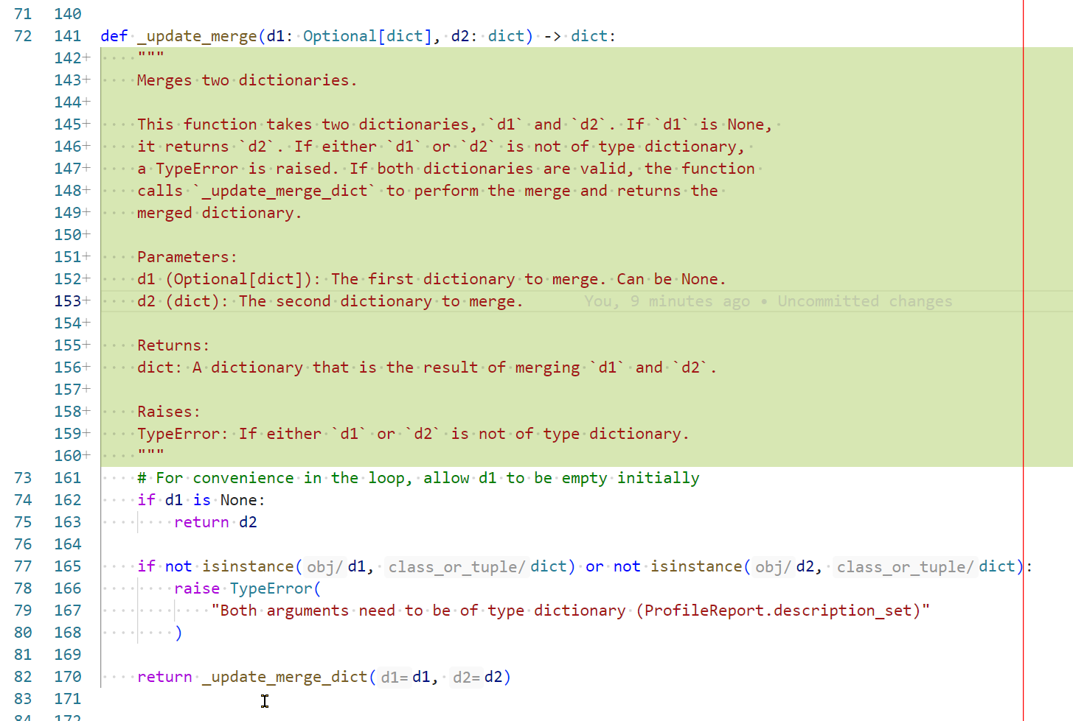

Slide 11
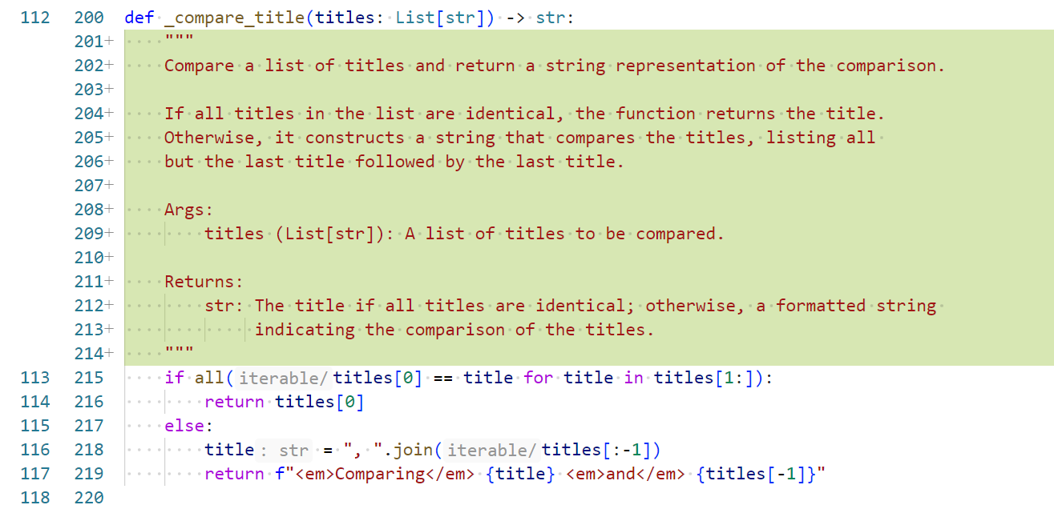

Slide 12

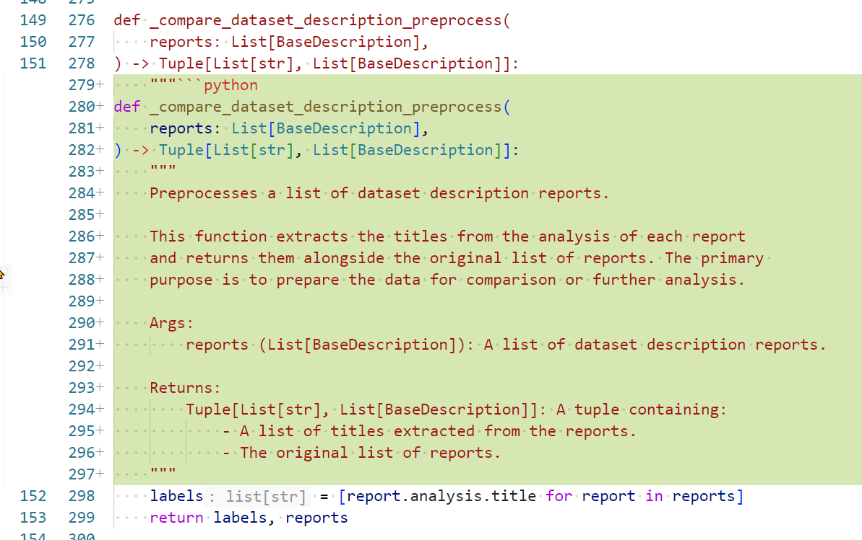
Nem tudo são flores...
... Mas essas foram geradas pelo Copilot integrado no Microsoft 365...

Slide 13
Perguntas não respondidas nesse trabalho:
Separar em chunks semânticos teve realmente diferença no resultado?
Como a biblioteca testada ydata-profiling (antiga pandas-profiling - https://github.com/ydataai/ydata-profiling ) é antiga, será que o RAG fez alguma diferença na construção da resposta?
A docstring gerada é consistente com todas as funções passadas como pergunta?

Slide 14

Obrigado pela atenção!
Gerado com o Copilot integrado usando o prompt:
“Generate an image of only one software engineer using LLM late at night”

